Slide 1


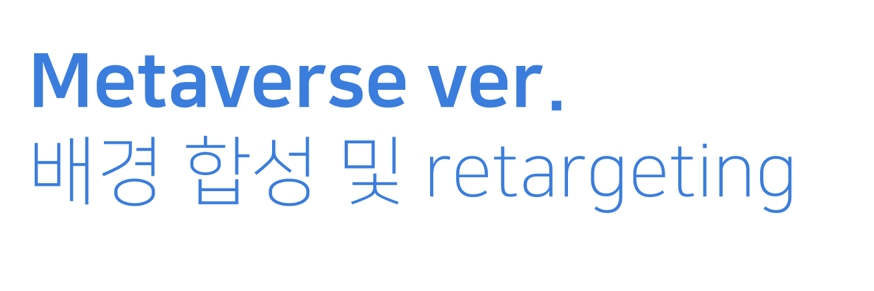

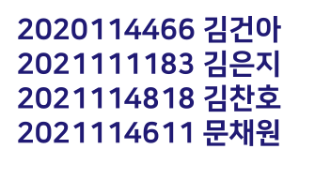


Slide 2







Slide 3










01. 과제의 목적 및 필요성

Slide 4


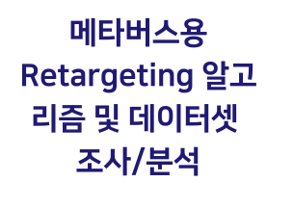

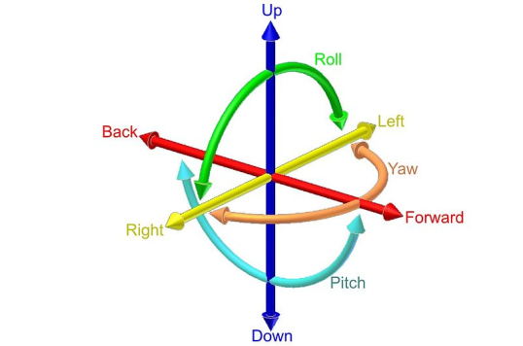


Slide 5


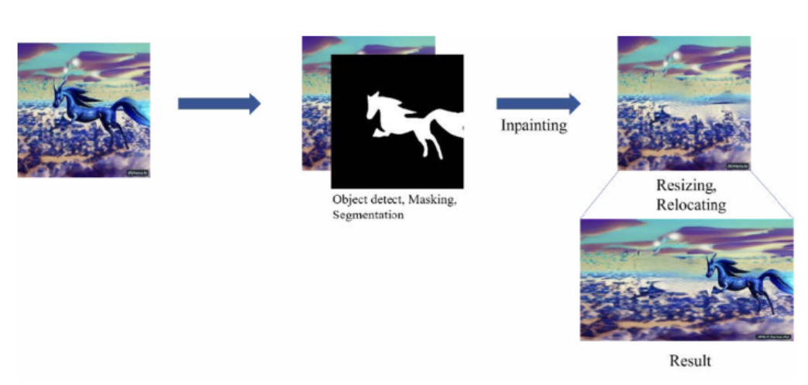

Slide 6

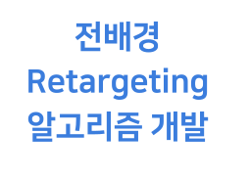



Slide 7
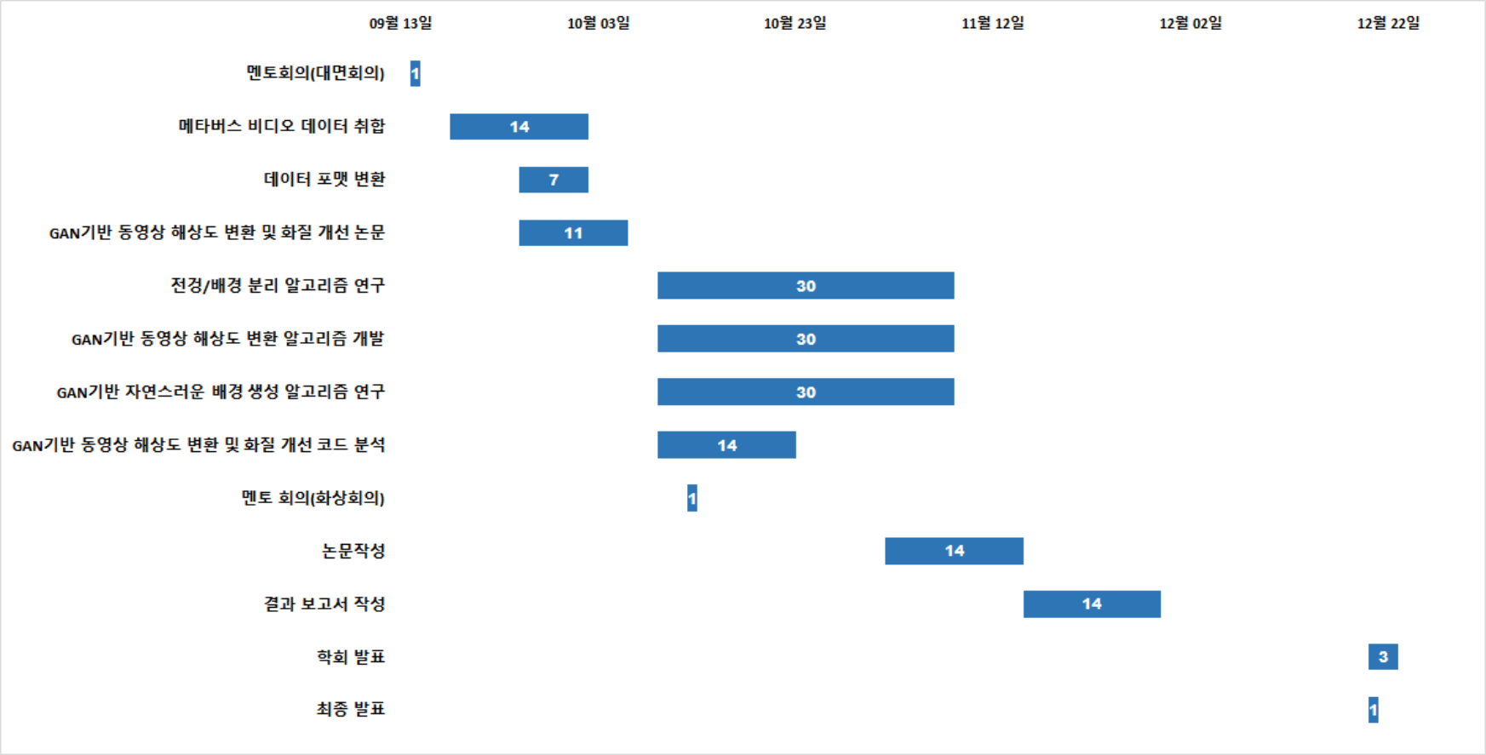
03. 과제 추진 일정

Slide 8



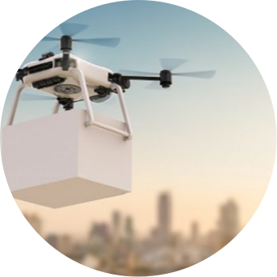







04. 기대효과 및 활용방안 / 예상성과

Slide 9








04. 기대효과 및 활용방안 / 예상성과

Slide 10
Thank You!

